Slide 1
Ch.4 线性系统的能控性和能观性

Slide 2
线性系统的结构分解和零极点相消(1/3)
4.5 线性系统的结构分解和零极点相消
一个系统状态不完全能控,意味着系统的部分状态不能控,但也存在部分状态能控
  到底哪一部分状态能控, 哪一部分状态不能控的问题, 对于控制系统的分析, 设计和综合, 显然是至关重要的
  由前面的结论已知, 系统的非奇异线性变换不改变能控性, 那么是否存在线性变换后将系统的状态变量中完全能控的部分和完全不能控的部分分离开来?
  对状态不完全能观的系统,
    也存在类似的区分哪些状态能观, 哪些状态不能观的问题

Slide 3
线性系统的结构分解和零极点相消(2/3)
    也存在能否基于线性变换将系统的完全能观部分和完全不能观部分分离开来?
  系统状态空间模型的状态能控性/能观性问题是系统的两个不变的结构性问题, 描述了系统的本质特征的问题,
    它们与描述系统的输入输出特性的传递函数阵之间有何联系?
本节主要讨论上述关于线性系统状态空间结构性的2个问题,即:
  状态空间模型的结构性分解以及
  传递函数阵与能控性/能观性的关系

Slide 4
线性系统的结构分解和零极点相消(3/3)
本节讨论的主要问题:
  基本概念: 能控分解、能观分解、能控能观分解、零极点相消
  基本方法: 能控分解、能观分解、能控能观分解、零极点相消判据
本节讲授顺序为:
  能控性分解
  能观性分解
  能控能观分解
  系统传递函数中的零极点相消定理

Slide 5
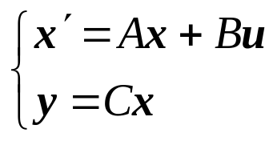

能控性分解(1/11)
4.5.1 能控性分解
对状态不完全能控的线性定常连续系统, 存在如下能控性结构分解定理
定理4-12 若线性定常连续系统
状态不完全能控, 其能控性矩阵的秩为
rankQ_{c} = rank[B AB … A^{n-1}B] = n_{c}<n
则存在非奇异线性变换x = P_{c} , 使得状态空间模型可变换成

Slide 6
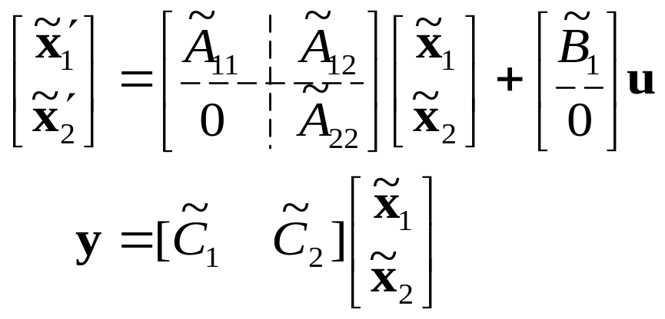
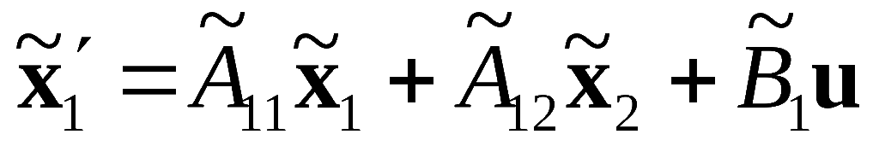
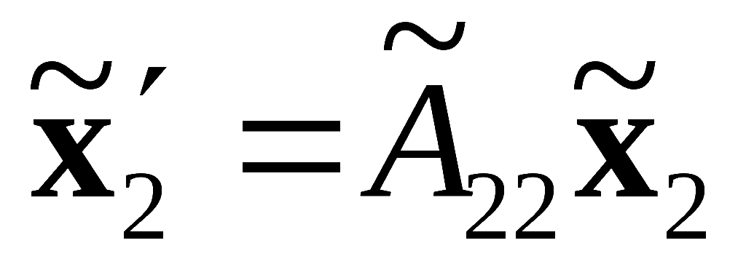
能控性分解(2/11)
其中n_{c}维子系统
是状态完全能控的
  而n-n_{c}维子系统
  是状态完全不能控的

Slide 7

能控性分解(3/11)
  由于系统状态不完全能控, 其能控性矩阵
Q_{c}=[B AB … A^{n-1}B]
  的秩为n_{c}
  于是从Q_{c}中总可以找到n_{c}个线性无关列向量p₁, p₂, …, ,这n_{c}个列向量构成能控性矩阵Q_{c}的一组基底,
    即Q_{c}中任何的列都可以由这n_{c}个线性无关列向量p₁, p₂, …, 线性表示

Slide 8
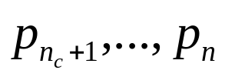
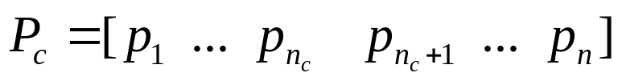

能控性分解(4/11)
  同样, 还可以找到n-n_{c}个线性无关向量 使如下矩阵:
  为非奇异的
    将变换矩阵P_{c}选作能控性分解的变换矩阵, 即作变换
    就可将系统分解为完全能控和完全不能控部分。

Slide 9
能控性分解(5/11)
对系统的能控性分解得到一个重要结论, 即
  对任何一个状态不完全能控的线性定常连续系统,
    总可通过线性变换的方法将系统分解成完全能控的子系统和完全不能控的子系统两部,
    且变换矩阵P_{c}的前n_{c}列必须为能控性矩阵Q_{c}的n_{c}个线性无关的列或它的一组基底

Slide 10
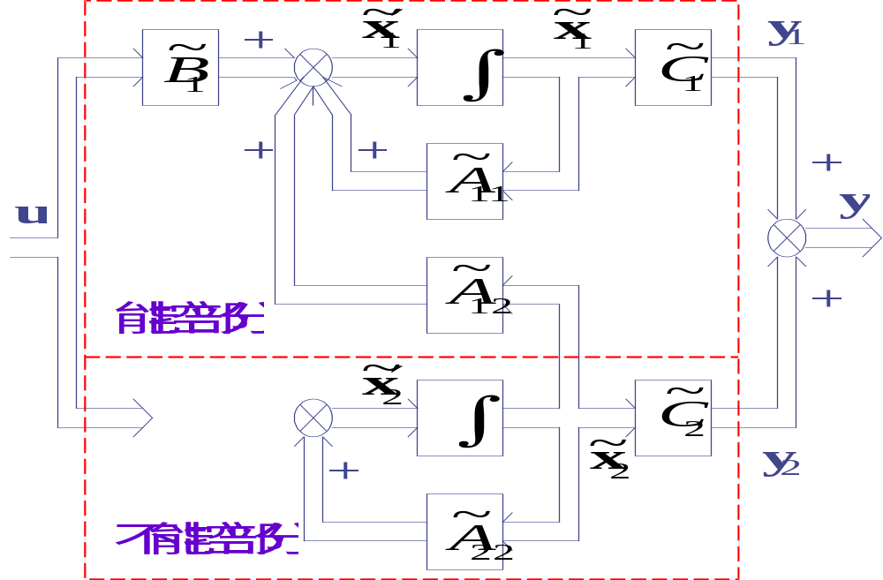
能控性分解(6/11)
对于这种状态的能控性结构分解情况如下图所示

Slide 11
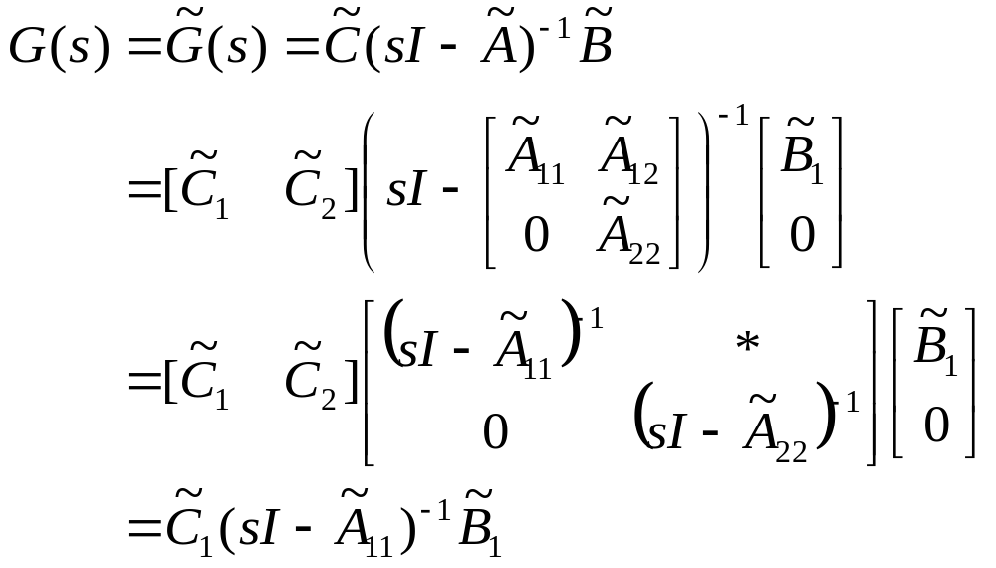
能控性分解(7/11)
由于线性变换不改变系统传递函数阵, 所以有

Slide 12
能控性分解(8/11)
  因此, 由上式可归纳出一结论:
    状态不完全能控系统的传递函数阵等于其能控性分解后能控子系统的传递函数阵
    由于状态不完全能控系统的传递函数阵等于其能控子系统的传递函数阵, 则其极点必少于n个,
      即系统存在零极点相消现象

Slide 13
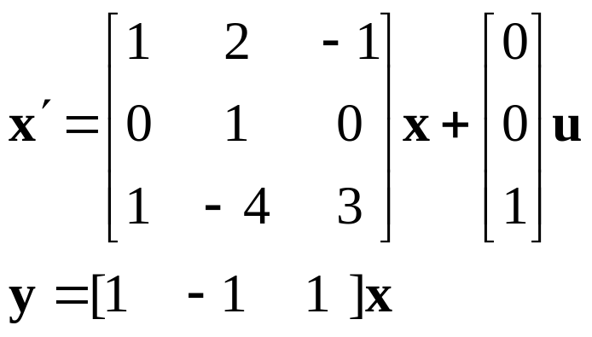
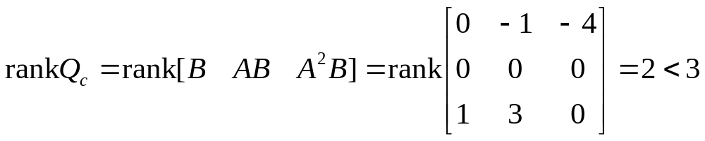
能控性分解(9/11)
例4-11 试求如下系统的能控子系统:
解 由于
故该系统为状态不完全能控, 且能控部分的维数为2

Slide 14
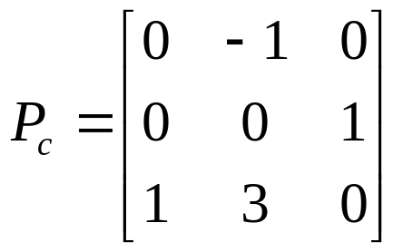
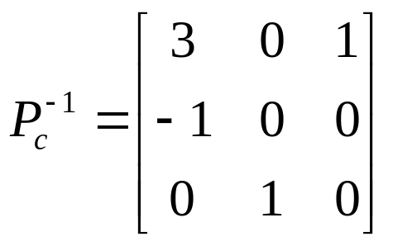
能控性分解(10/11)
  为分解系统, 选择变换矩阵
  其中前两列取自能控性矩阵Q_{c}, 后一列是任意选择的但保证变换矩阵为非奇异的
    该变换矩阵的逆矩阵为

Slide 15
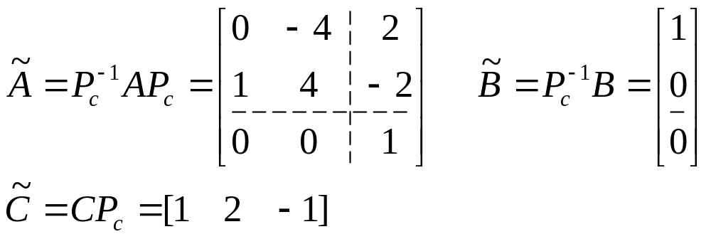
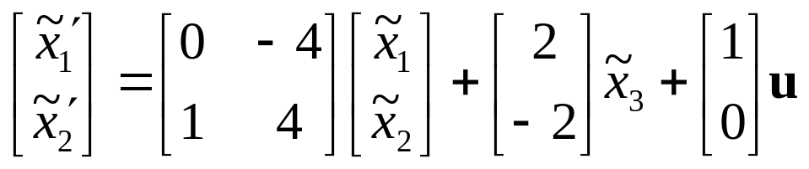
能控性分解(11/11)
  经变换所得的状态空间模型的各矩阵为
  则能控子系统的状态方程为

Slide 16
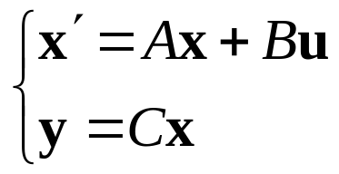
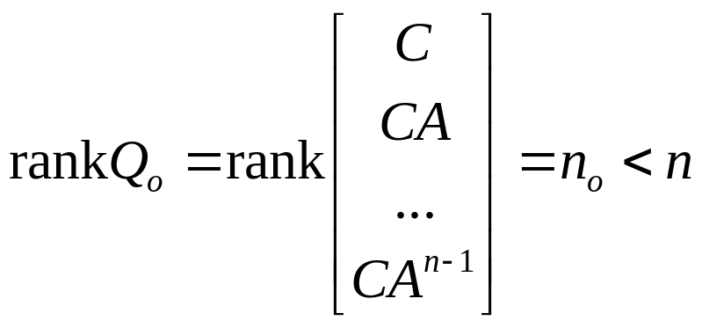
能观性分解(1/10)
4.5.2 能观性分解
类似于能控性分解,对状态不完全能观的线性定常连续系统,有如下能观性结构分解定理
定理4-13 若线性定常连续系统
状态不完全能观, 其能观性矩阵的秩为

Slide 17

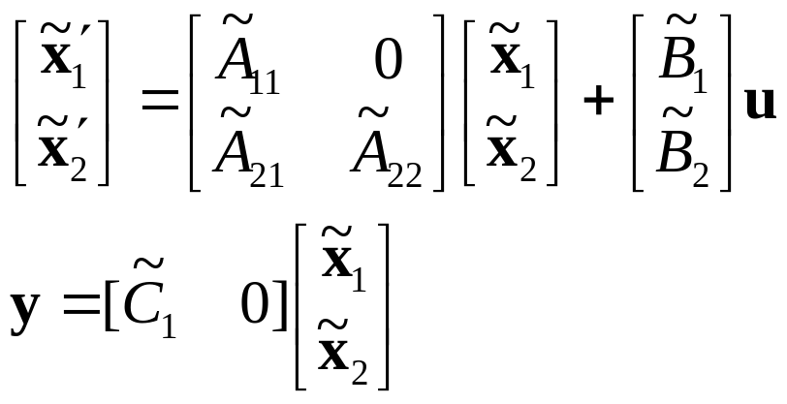
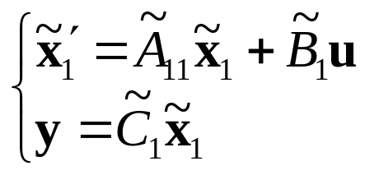

能观性分解(2/10)
则存在非奇异线性变换 ,使得状态空间模型可变换为
其中n_{o}维子系统
是状态完全能观的
  而n−n_{o}维子系统
  是状态完全不能观的

Slide 18
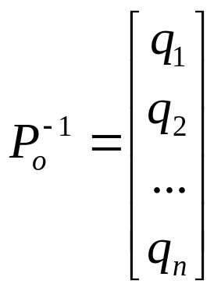

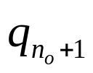
能观性分解(3/10)
对能观性分解, 能将状态不完全能观的线性定常连续系统进行能观性分解的变换矩阵P_{o}的逆阵可选为
  其中前n_{o}个行向量q₁,…, 为能观性矩阵Q_{o}的n_{o}个线性无关的行向量, ,…,q_{n}为任意选择的n-n_{o}个线性无关的行向量但必须使变换矩阵P_{o}⁻¹可逆

Slide 19
能观性分解(4/10)
定理4-13表明:
  任何状态不完全能观的线性定常连续系统,
    总可通过线性变换将系统分解成完全能观子系统和完全不能观子系统两部,
    且变换矩阵P_{o}的逆阵P_{o}⁻¹前n_{o}行必须为能观性矩阵Q_{o}的n_{o}个线性无关的行或它的一组基底
对于这种状态的能观性结构分解情况如下图所示

Slide 20
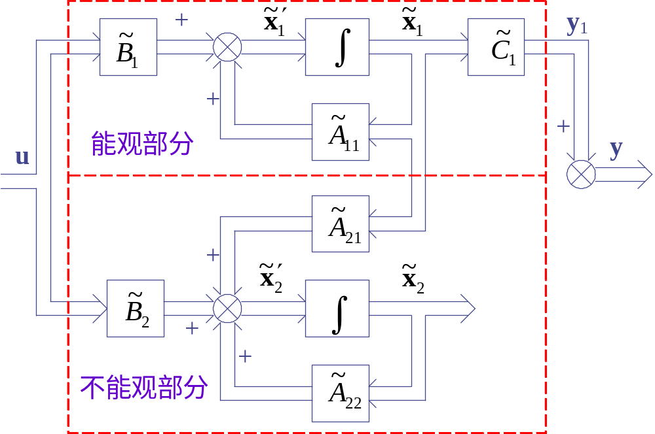
能观性分解(5/10)

Slide 21
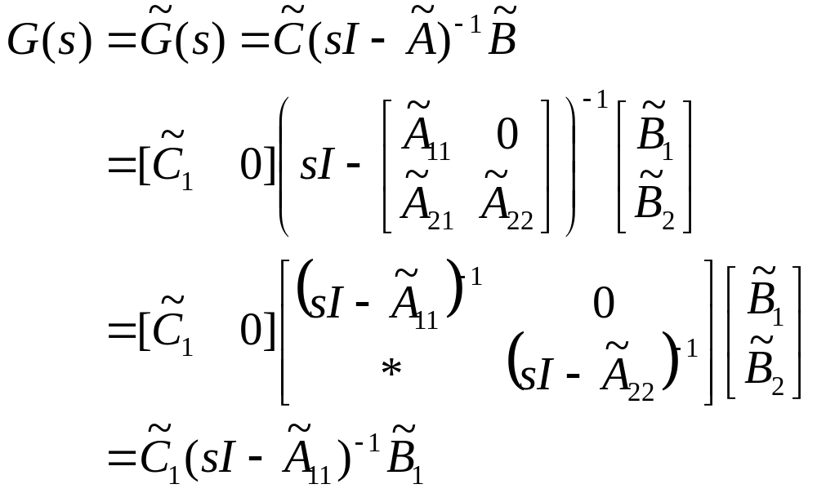
能观性分解(6/10)
由于线性变换不改变系统传递函数阵, 所以

Slide 22
能观性分解(7/10)
因此, 由上式可归纳出一结论:
  状态不完全能观系统的传递函数阵等于其能观性分解后能观子系统的传递函数阵
  由于状态不完全能观系统的传递函数阵等于其能观子系统的传递函数阵,则其极点必少于n个,
    即系统存在零极点相消现象

Slide 23
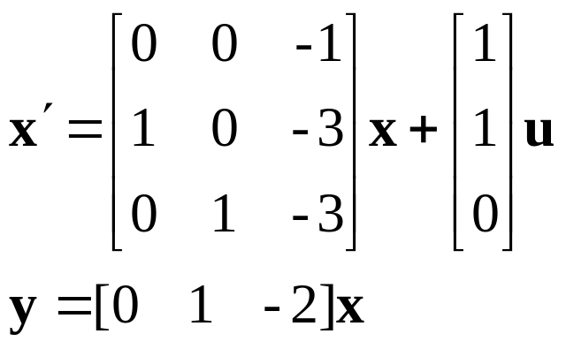
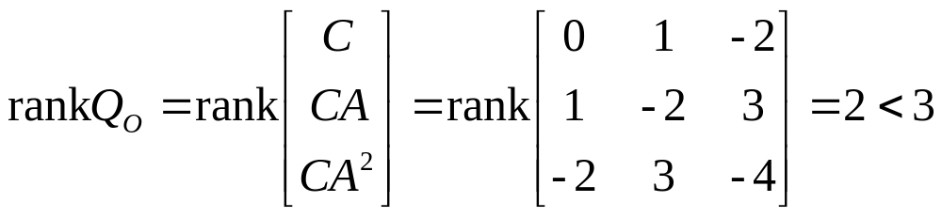
能观性分解(8/10)
例4-12 试求如下系统的能观子系统:
列3=−列1−2×列2
解 由于
故该系统为状态不完全能观且能观部分的维数为2

Slide 24
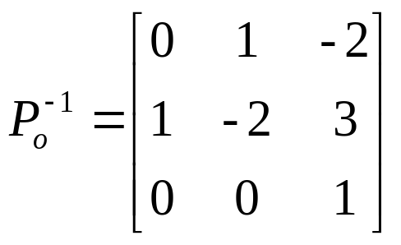
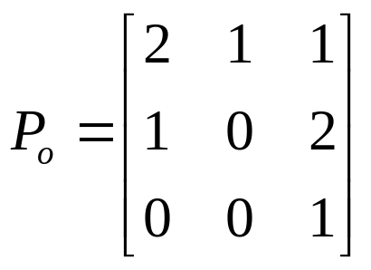
能观性分解(9/10)
  为分解系统, 选择变换矩阵
  其中前两行取自能观性矩阵Q_{o}, 后一行是任意选择的但保证变换矩阵为非奇异的
  于是变换矩阵的逆矩阵为

Slide 25
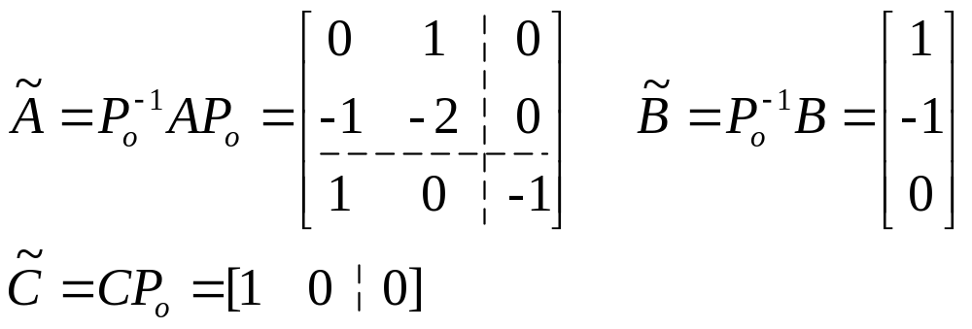
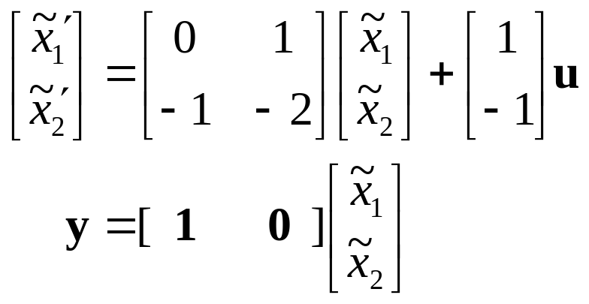
能观性分解(10/10)
  经变换所得的状态空间模型的各矩阵为
  则能观子系统的状态方程为

Slide 26
能控能观分解(1/14)
4.5.3 能控能观分解
对状态不完全能控又不完全能观的线性定常连续系统,类似于能控性分解和能观性分解过程构造变换矩阵的方法,可构造系统的
  能控又能观子空间、
  能控但不能观子空间、
  不能控但能观子空间以及
  不能控又不能观子空间
等4个子空间的基底,组成变换矩阵对系统作线性变换,将系统分解为4个子系统:

Slide 27
能控能观分解(2/14)
  能控又能观子系统、
  能控但不能观子系统、
  不能控但能观子系统以及
  不能控又不能观子系统
在一般情况下, 能控能观分解可以
  先对系统作能控分解后,
  再分别对能控和不能控子系统作能观分解,
可得到能控能观分解的4个子系统
  分解过程可如图4-8所示

Slide 28
能控能观分解(3/14)
即
能控又能观子系统
能观
分解
能控子系统
能控但不能观子系统
能控分解
系统
不能控但能观子系统
能观
分解
不能控子系统
不能控又不能观子系统
能控能观分解过程
因此, 关于系统能控能观结构分解有如下定理

Slide 29
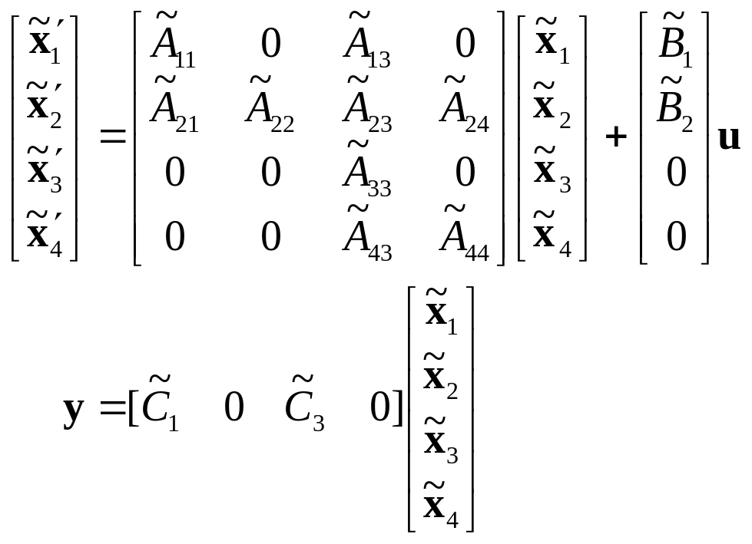
能控能观分解(4/14)
定理4-14 若线性定常连续系统
状态不完全能控又不完全能观, 则一定存在一个线性变换, 使得变换后的状态空间模型为:

Slide 30
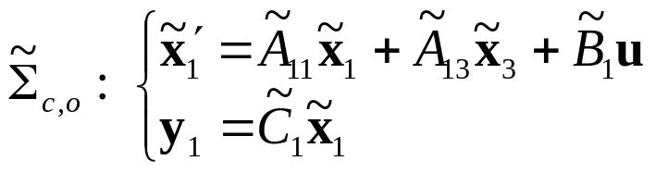
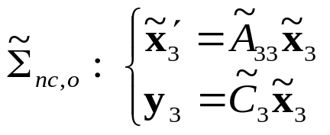

能控能观分解(5/14)
即系统可分解成如下四个子系统:
  1. 能控又能观子系统
  2. 能控但不能观子系统
  3. 不能控但能观子系统
  4. 不能控又不能观子系统

Slide 31
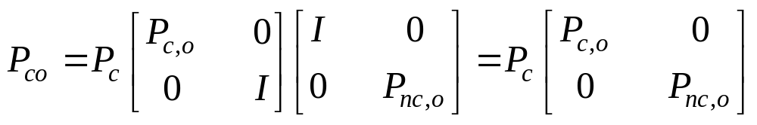
能控能观分解(6/14)
直接确定能控能观分解的变换阵P_{co}比较困难,一般情况下,可采取如图4-8所示的通过逐次能控、能观分解过程中的变换阵确定
  因此, 能控能观分解的变换阵P_{co}为
  式中, P_{c}为先进行的能控分解的变换阵,
    P_{c,o}和P_{nc,o}分别为对能控分解所得的能控与不能控子系统进行的能观分解的变换阵

Slide 32

能控能观分解(7/14)
  类似地, 能控能观分解的变换阵P_{co}也可为
  式中, P_{o}为先进行的能观分解的变换阵,
    P_{o,c}和P_{no,c}分别为对能观分解所得的能观子系统和不能观子系统进行的能控分解的变换阵

Slide 33
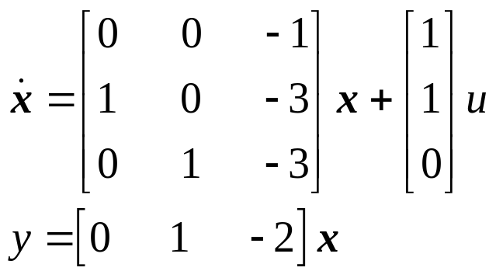
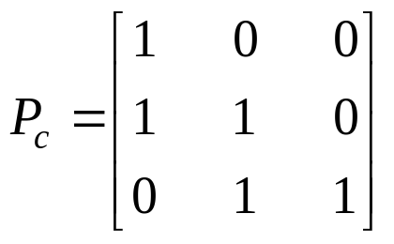
能控能观分解(8/14)
例4-13 已知系统
是状态不完全能控和不完全能观的, 试将该系统按能控性和能观性进行结构分解
解 (1) 先对系统进行能控分解
  按照能控分解方法, 可构造能控分解矩阵为

Slide 34
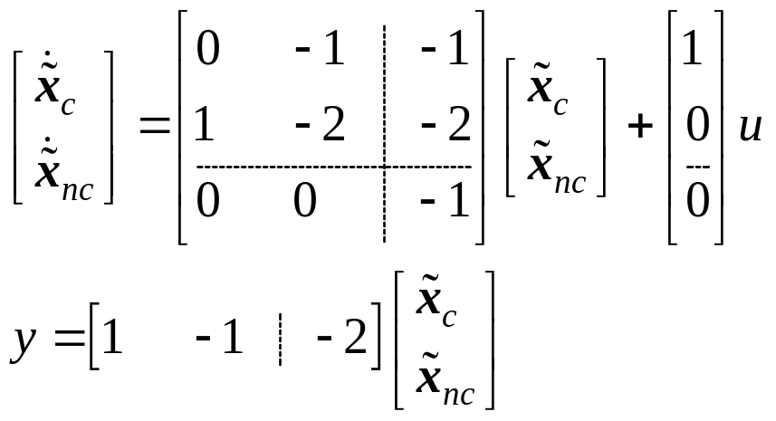
能控能观分解(9/14)
  经变换后, 系统按能控性分解为
由上式可见, 不能控子空间仅1维且是能观的, 故无需再进行分解, 为系统分解所得的不能控但能观的子系统

Slide 35
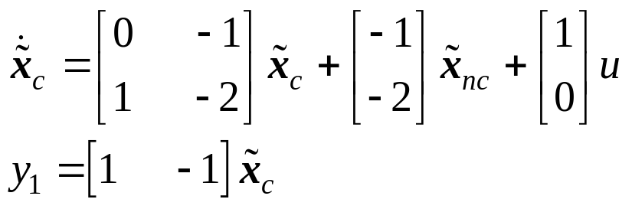
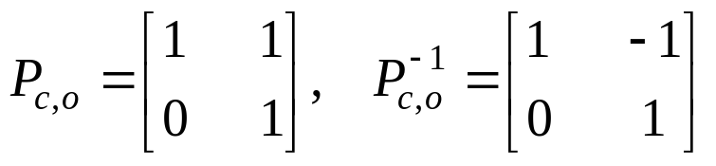
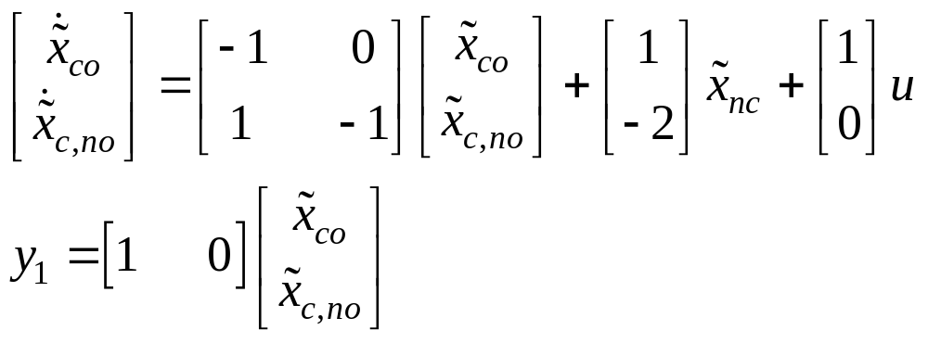
能控能观分解(10/14)
(2) 将如下能控子系统Σ_{c}按能观性进行分解
  按照能观分解方法, 可构造能观分解矩阵及其逆矩阵为
  则可将能控子系统Σ_{c}按能观性分解为

Slide 36
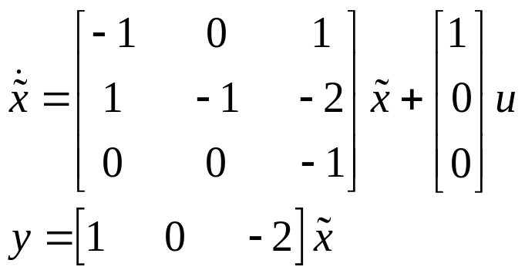

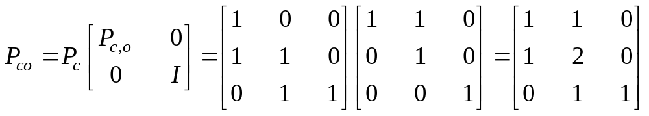
能控能观分解(11/14)
(3) 综合以上两次变换结果, 系统按能控和能观分解为表达式
  式中, 状态空间分解为 所示的3个子空间:
    能控又能观子系统,
    能控但不能观子系统,
    不能控但能观子系统；
  相应的变换矩阵为

Slide 37

能控能观分解(12/14)
  若按顺序 排列分解后各子系统的状态变量, 则变换后的状态方程可以变换为如定理所示的状态方程
由于线性变换不改变系统的传递函数阵, 所以由变换后的系统状态空间模型可得如下传递函数阵

Slide 38
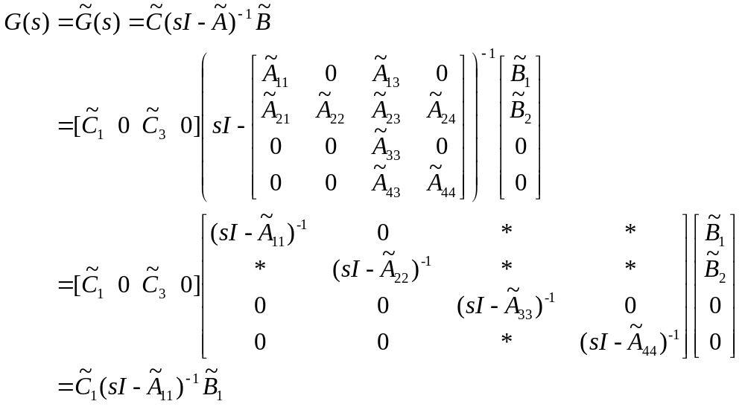
能控能观分解(13/14)

Slide 39
能控能观分解(14/14)
因此, 由上式可归纳出一结论:
  状态不完全能控又不完全能观系统的传递函数阵等于其能控能观分解后能控又能观子系统的传递函数阵
  由于状态不完全能观系统的传递函数阵等于其能观子系统的传递函数阵, 则其极点必少于n个,
    即系统存在零极点相消现象
  由于系统不能控和不能观测的部分, 不会出现在传递函数中, 所以, 传递函数仅是系统的部分描述
    而状态空间描述则既包含能控、能观测部分, 也包含不能控、不能观测部分, 所以是系统的完全描述

Slide 40
系统传递函数中的零极点相消定理(1/4)
4.5.4 系统传递函数中的零极点相消定理
由上述系统的三种结构分解可知,
    对状态不完全能控或不完全能观的系统, 其传递函数阵等于分解后能控能观子系统的传递函数阵,
    其极点数少于原系统状态变量的个数n, 即系统的传递函数阵中存在零极点相消现象
  究竟状态空间模型的状态能控性与能观性与系统的传递函数阵之间有何关系?
  下面的定理就揭示了这一点

Slide 41
系统传递函数中的零极点相消定理(2/4)
定理4-15 SISO线性定常连续系统状态空间模型的传递函数中没有零极点相消的充要条件为, 该表达式的状态既完全能控又完全能观
证明 略.

Slide 42
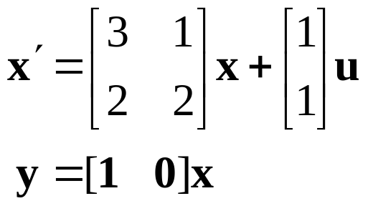
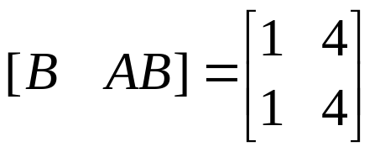
系统传递函数中的零极点相消定理(3/4)
例4-14 试判别下列系统的传递函数中是否有零极点相消:
解 系统的能控性矩阵为
其秩为1, 则系统是状态不完全能控的。
  所以, 由定理4-20知, 系统的传递函数中必存在零极点相消现象

Slide 43
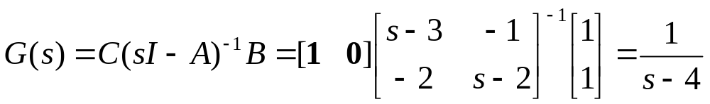
系统传递函数中的零极点相消定理(4/4)
容易验证, 系统的传递函数为
系统的传递函数降了1阶, 即传递函数中对消了一个极点和零点

Slide 44
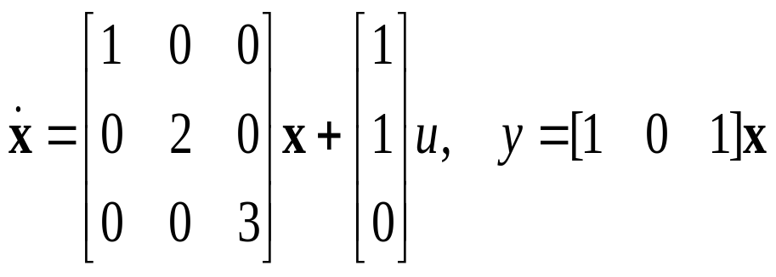
习题
习题4-4 已知线性系统的状态方程为
试按能控性能观性对其进行结构分解。

